Slide 1

تابع مؤسسات التنشئة الاجتماعية المدرسة
1432/1/12

Slide 2

مؤسسات التنشئة الاجتماعية:
1-الأسرة
2-المدرسة
3-جماعة الرفاق
4-دور العبادة
5-وسائل الأعلام 6-الثقافة

Slide 3
أساليب التنشئة الاجتماعية:
1-المساندة العاطفية 2-نمط العداء لدى الوالدين
3- أسلوب الضبط ألوالدي 4-تذبذب الوالدين
5-الحماية الزائدة لدى الوالدين 6-تسلط ألوالدي
7-روح التسامح لدى الوالدين 8- إهمال الوالدين

Slide 4

تابع أساليب التنشئة الاجتماعية:
9-نبذ لطفل انفعالياً 10-تفضيل طفل من احد الجنسين
11-الاعجاب الزائد 12-اختلاف طريقة التربية للوالدين
13-محاولة كسب الأطفال من قبل احد الوالدين
14-الاعتمادية
15-دفء العلاقة بين الأم والطفل

Slide 5
لمدرسة((هي المؤسسة الاجتماعية الرسمية))
وظائفها:
*تقوم بوظائف التربية .
*نقل الثقافة المتطورة.
*توفير الظروف المناسبة للنمو جسمياً وانفعالياً واجتماعياً
*بدخول الفرد المدرسة يخرج من نطاق العلاقات البسيطة مع أفراد الأسرة إلى نطاق العلاقات والتفاعلات أكبر وأوسع بين الطفل وزملائه 0

Slide 6
المدرسة((هي المؤسسة الاجتماعية الرسمية))
تابع وظائفها:
*أن الأساليب التي تتبعها الأسرة مع الطفل قبل التحاقه بالمدرسة لها اثر كبير في تكيف الطفل في المدرسة,وذلك لان الطفل يجد في المدرسة انظمه وقوانين تختلف عما ألفه في جو .الأسرة وبالتالي: “يجد نفسه مضطرا إلى تغير سلوكه وتعديله ”“

Slide 7
وبذلك تستطيع المدرسة أن تقوم بدور فعال في تقويم مااعوج
من سلوكه وتحصيله بكثير من المعايير والاتجاهات الاجتماعية
.السليمة
ـ دور المدرس
ـ يلعب دور ا بارزاً فهو الأب الثاني حيث أن الطفل يحاول جاهداً كسب رضا مدرسية حتى يشعروا بالأمن.
ـ المدرس ينقل لطلابه أساليب السلوك الشاذ من انطواء وخجل وعدوانية وشعور بالتوتر وعدم الاستقرار.
ـ يساعد المدرس التلاميذ على التخلص من تلك الأساليب ويشبع حاجات الطفل إلى التقدير واعتبار الذات التي لم يتمكن من إشباعها أثناء تواجده مع أسرته 0
ـ يساعد تدعيم القيم الاجتماعية السائدة في المجتمع من خلال المنهج الدراسي

Slide 8
تابع :
ـ من خلال النشاط المدرسي يتم إكساب التلاميذ بعض الأساليب السلوكية والاجتماعية السوية
ـ وتعلم بعض المعايير والأدوار الأجتماعيه0

Slide 9
رأى العالم كالجان
ـ أ نه لابد من توفير نموذج مناسب من سلوك الذكور للأولاد في المدرسة الابتدائية لأنه في اغلب الأحيان يكون المسئول عن العملية التربوية في المرحلة الابتدائية امرأة.
ـ المرأة تثني على الأنماط السلوكية المرغوبة وتعاقب على الأنماط السلوكية الغير مرغوب فيها.
ـ تراعي الطفل عندما يكون قلقاً.
  تكون أفعالها مماثلة لأفعال أم الطفل ((خاصة أذا كانت الأم والُمدرسة من مستوى اجتماعي وثقافي متقارب .

Slide 10
نجد أن دوافع الطفل واتجاهاته ومخاوفه وأنماط سلوكه التي كونها اتجاه والدته تعمم نحو معلمته.
”“من صفات الأمهات ”
الروية والبعد عن أساليب التخويف 0
ا
“رأي الباحثين في أن الأفضل أن يكون مدرسوا ألمرحله الابتدائية ذكور:
ـ لان الطفل في سن السادسة يكون في مرحلة نمائية وهي تكوين التطابق والتماثل مع والده ومع نماذج الذكور الأخرى ومحاولة الطفل التشبه بالراشدين يساهم في تمرده على الأم
والشخصيات النسائية.
تابع رأى كالجان

Slide 11
رأي أخر للعالم كالجان:
أن مدرسوا المرحلة الابتدائية ذكوراً فإن الأولاد تكون مقاومتهم للذهاب إلى المدرسة اقل ويكون لديهم اهتمام اكبر بالتطابق والتماثل معه.
كما أن الأولاد يرتبطون بالأفعال الذكرية في اكتساب المعرفة وتحصيلها.

Slide 12
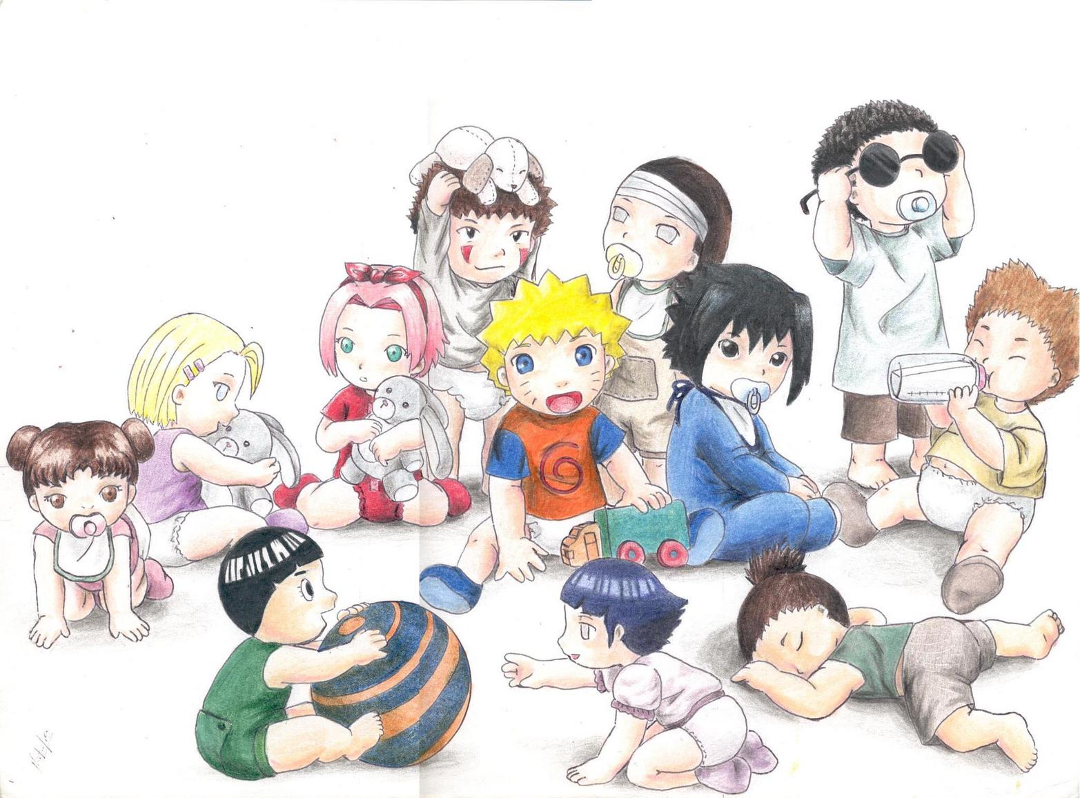
: المقصود بذلك
ـ هي الجماعة التي تتكون من أصدقاء الطفل الذين يتقاربون في أعمارهم وميولهم وهوياتهم .
ـ الطفل عند انضمامه إلى جماعات أخرى غير الأسرة فانه يقابل نماذج يتخذها مثلا أعلى له**
ـ يمتص أدورها والصفات المحببة فيها
دلت الأبحاث : على أنة كثير ما يعدل الطفل
من القيم والمعايير التي اكتسبها من المنزل
تبعاً لما تتطلبه جماعة الأقران ، وكثير ما
تؤدي الصداقة الخاطئة إلى الانحراف 0
ـ يؤكد الآباء على أهمية اختيار الأصدقاء لأبنائهم خوفاَ من الانحرافات
ثالثاُ : الرفاق

Slide 13
جماعة الأقران
ـ وجماعة الأقران : تلعب دوراً بارزاً في عملية التنشئة الاجتماعية فهي تؤثر في قيمة وعاداته واتجاهاته 0
ـ تساعد على تكوين المعايير الاجتماعية لدى الطفل وتدريبه على تحمل المسئولية .
ـ تساعده على تحقيق أهم مطالب النمو وهو الاعتماد على النفس والاستقلال.
ـ تساعده على إشباع حاجات الفرد إلى المكانة والانتماء.
من خلال التجارب تبين التالي:
أن مدى تأثير الصحبة على الطفل هو أمر يتوقف على العلاقة بين الفرد وصحبته من خلال :

Slide 14
جماعة الأقران
ـ كلما زادت درجة العلاقة ازداد تمسك الفرد لما اصطلحت علية الجماعة من أنماط سلوكية
ـ عندما تتضارب معايير الآباء وجماعة الأقران فأن الطفل يميل إلى معايير جماعة الأقران ، وذلك لتأكيد استقلالية الطفل عن والدة وحاجة الطفل لتجنب نبذ الجماعة له 0
ـ يحاول الطفل التحرر تدريجاً من الاعتماد على أسرته من خلال اندماجه مع جماعة الأقران 0
ـ جماعة الأقران ما تكافئ أو تعاقب الطفل على أي من .الأنماط السلوكية سوء الايجابية أو السلبية

Slide 15
تابع الرفاق
ـ جماعة الأقران تشجع على نمو أنماط سلوكية جديدة ليست متفقة مع الأنماط الأسرية ( التي تعلمها الطفل في أسرته )
ـ الآباء سريعي التأثر لقوه سلطة جماعة الزملاء على أطفالهم ، لذلك نجدهم يحددون علاقة أطفالهم بمن يختلطون بهم من حيث المستوى الاجتماعي والطبقي والعنصري واختيار المناطق السكنية والمدارس التي يلتحقون

Slide 16
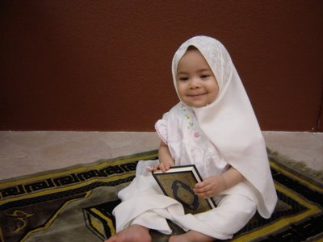
رابعاً: دور العبادة:
ـ النمو الديني لدى الفرد يكون تدريجياً حسب مراحل عمره حيث أنها تساعد على ترجمة التعاليم السماوية إلى سلوك معياري يطبقه الفرد في حياته
ـ يدرك الطفل الأمور الحسية الملموسة التي يستطيع أن يشاهدها فقط
ـ لا يدرك الطفل المعنويات والغيبيات المجردة كالخير والشر والصلاح والتقوى

Slide 17
تابع رابعاً: دور العبادة:
ـ خلال نموه إلى مرحلة الطفولة المتأخرة يناقش بعض الأمور الدينية ثم في مرحلة المراهقة يلجأ إلى الدين ليجد فيه مخرجا ًمن
مشكلاته وسند يحقق له الشعور بألا من
الذي فقده بسبب الصراعات التي تدور في نفسه 0

Slide 18
تابع رابعاً: دور العبادة:
دور العبادة في عملية التنشئة الأجتماعيه من خلال :
ـ تساعد العبادة في ترجمة التعاليم السماوية إلى سلوك معياري يطبقه الفرد في حياته 0
ـ أن استخدام أساليب الترغيب والترهيب
والعقاب تساعد في توجيه سلوك الأشخاص نحو الأفضل ونبذ الأساليب السلوكية غير السوية 0
ـ تساعد في توحيد السلوك الأجتماعى للأفراد والتقريب بين الطبقات الاجتماعية 0

Slide 19
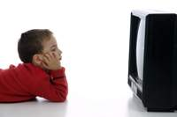
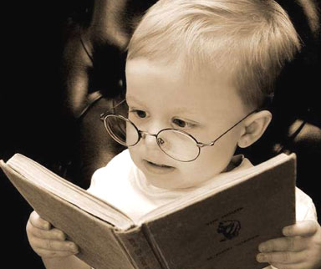
خامساً: وسائل الإعلام:
يعد الإعلام سلاح ذو حدين فإذا أحسن توجيهه يمكن
أن يصبح أداة فعالة في إرساء القواعد الدينية والخلقيّة للمجتمع وتثبيتها وإذا أسيء استخدامه فإنه يؤدي إلى اكتساب العادات السلوكيّة السيئة.

Slide 20
يتوقف تأثير وسائل الأعلام في عملية التنشئة الاجتماعية على ـ نوع وسيلة الأعلام المتاحة للفرد 0
ـ رد فعل الفرد لما يتعرض له من وسائل الأعلام 0
ـ ردود الفعل المتوقعة من الآخرين إذا اسلكوا ما تقدمة وسائل الأعلام 0
ـ مدى توافر المجال الاجتماعي الذي يجرب فيه الفرد ما تعلمه من معايير ومواقف وعلاقات اجتماعية 0

Slide 21
أثر وسائل الأعلام فى عملية التنشئة الاجتماعية من خلال :
ـ نشر معلومات متنوعة في كافة المجالات تناسب كل الأعمار 0
ـ إشباع الحاجات النفسية مثل الحاجة إلى المعلومات والتسلية والترفية والإخبار والمعلومات والثقافة العامة
ـ دعم الاتجاهات النفسية وتعزيز القيم والمعتقدات أو تعديلها والتوافق مع المواقف الجديدة 0
0

Slide 22
سادساً: الثقافة:
تعرف الثقافة
هي ذلك الكم الذي يشمل المعارف والمعتقدات والفنون والقواعد الأخلاقية والقوانين والعادات والمهارات والقدرات التي يكتسبها الفرد من المجتمع.
ـ يتعلم الفرد عناصر الثقافة الاجتماعية المحيطة بة أثناء نموه الأجتماعى عن
عن طريق التنشئة الاجتماعية
ـ تؤثر كل ثقافة في شخصية أفرادها عن طريق المواقف الثقافية المتعددة ومن ا .خلال التفاعل الأجتماعى المستمر
ـ لآتؤثر الثقافة بطريقة مباشرة وإنما تعتمد على عدد من الوكالات والمؤسسات .التي ينتمي إليها الفرد مثل المدرسة والأسرة والمجتمع الاجتماعية
ينتمي إليها الفرد مثل المدرسة والأسرة والمجتمع 0
ومن خصائصها أن جميع الثقافات متغيره إذ أنها مرتبطة بمفهوم التجديد لأنها حصيلة لتراكم الثقافة والتجد يد يفهم على أنه التغير والاختلاف ونتيجة للعمليات الثقافيّة فإن هناك عاملان هامان لتحقيق ذلك :
الأول : النمو الثقافي
الثاني: التغير الثقافي8
سادسا:الثقافة“المقصود بها“
الكم الذي يشمل المعارف والمعتقدات والفنون

Slide 23
الأول : النمو الثقافي
سادسا:الثقافة“المقصود بها“
الكم الذي يشمل المعارف والمعتقدات والفنون
سادسا:الثقافة“المقصود بها“
الكم الذي يشمل المعارف والمعتقدات والفنون
وهى حركة تنشأ من وسط الثقافة ذاتها ويكون التغير تدريجياً إلى أن يأتي الجيل اللاحق ليضيف إلى تلك الثقافة
أشياء جديدة 0
الثاني : التغير الثقافي
يعتبر ثورة على الشكل والمضمون للثقافة حيث يحدث في المجتمع تحولات ثقافية ناتجة عن عمليات التغير الثقافي حيث يكون له جانبان إيجابي يمثل صورة مادية للنموذج الثقافي الجديد ، أما السلبي فهو ينشأ من ظاهرة التخلف الثقافي 0

Slide 24

أساليب التنشئة الاجتماعية..
80

Slide 25
أساليب التنشئة الاجتماعية:
1-المساندة العاطفية 2-نمط العداء لدى الوالدين
3- أسلوب الضبط ألوالدي 4-تذبذب الوالدين
5-الحماية الزائدة لدى الوالدين ألوالدي
6--تسلط الوالدى
7-روح التسامح لدى الوالدين
8-إهمال الوالدين

Slide 26
تابع أساليب التنشئة الاجتماعية:
9-نبذ لطفل انفعالياً 10-تفضيل طفل من احد الجنسين
11-الاعجاب الزائد 12-اختلاف طريقة التربية للوالدين
13-محاولة كسب الأطفال من قبل احد الوالدين
14-الاعتمادية
15-دفء العلاقة بين الأم والطفل

Slide 27


1-المساندة العاطفية
أن العلاقة الأسرية المتوافقة بين الوالدين تؤدى إلى أقامة علاقات عاطفية تساعد على النمو السليم لشخصية الطفل 0
ما التهديد بالحرمان من قبل الوالدين نحو أبنائهم يساعد على تنشئتهم
.تنشئة غير سليمة
ـ. وقد درس أحد علماء النفس الآثار التي يعانى منها الطفل نتيجة حرمانه من السند العاطفي من قبل والدية حيث :
قارن بعض العلماء بين مجموعتين من الأطفال كل مجموعة تتكون من .45طفل
المجموعة الأولى تحتوي على أطفال نشؤ في ظروف أسرية تسودها الحب والقبول والدفء والعاطفة0
المجموعة الثانية. تتضمن أطفال الملاجئ الذين فقدوا هذة العلاقات العاطفية 0
وأسفرت نتائج“ الدراسة :

Slide 28
المجموعة الأولى :امتازوا بنمو طبيعي في الاستجابات الانفعالية والذكاء 0
المجموعة الثانية: امتازوا بملامح الانطواء واللامبالاة وانخفاض مستوى الذكاء.
*2ـ أسلوب ضبط الوالدين: *
يقصد بة قدرة الوالدين على التدخل في الوقت المناسب حتى لا يصل الطفل إلى درجة التسيب ويكون ذلك أما بالإقناع و العقاب البسيط 0
.

Slide 29
يساعد هذا الأسلوب:
في إيجاد أطفال لديهم الشعور بالثقة بأنفسهم واستغلال قدرتهم وبالتالي تكوين علاقاتهم الاجتماعية ناجحة خالية من القلق والصعوبات 0.
”“رولتز وتوماس““
أشاروا إلى وجود نوعين من الأساليب الضبط هما :
الأول: أسلوب الاستقراء ويعتمد على المحاورة والنقاش وإقناع الطفل وحثه على السلوك المقبول اجتماعيًا.
الثاني: “و يعتمد على أكراه الطفل وإجباره مستغلين في ذلك ضعف الطفل دون الاهتمام برغباته وإقناعه في القيام بالسلوك السليم 0
1

Slide 30
: 3-نمط العداء لدى الوالدين
أن الطريقة والأسلوب الذي تم تربية الطفل في السنوات الأولى والقائمة على أثارة المخاوف وانعدام الأمن تؤدي إلى تعرض الطفل إلى الاضطرابات النفسية والتأخر في نواحي النمو المختلفة وكلمااتبع الوالدين اسلوب العقاب البدنى ساعد ذلك على شعور الطفل بالعدوان وابتعاده عن والدية هرباً من العقاب 0
ـ أذا كانت مهمة الوالدين عسيرة في التربية فإن الأبناء قد يصادفهم سوء حظ بأب عصبي أو أم عصبية ويكون عقابه اقرب إلى الانتقام منه إلى الإصلاح والتأديب والتهذيب.
وكلما اتبع الوالدين أسلوب العقاب البدني ساعد ذلك على شعور الطفل بالإحباط واقتران
سلوكه بالعدوان وابتعاده عن والدية هربًا من العقاب.
ـ

Slide 31
: 3-نمط العداء لدى الوالدين
فمن المعروف أن مضطربي الشخصية يتسم سلوكهم في : :العقاب
1- التساهل حين يجب الحزم
2- التهاون حين يجب التشديد
3- يقسو ويتشدد ويثور لائفة الأمور ويكثر من الشكوى والهياج والتأنيب والسخرية
4- يكون عقابه أقرب إلى الانتقام منة إلى الاصلاح والتأديب والتهذيب .
ـ

Slide 32
4-تذبذب الوالدين:
يعني عد م اتفاق الوالدين على رأي معين مما يؤثر على توافق الطفل.
ويجب أن يتميز الوالدين بالثبات في معامله أبنائهم حتى لا يميلون إلى الانحراف والسلوك
العدواني.
1

Slide 33
5-الحمايه الزائدة لدى الوالدين.
أن رعاية الطفل والاهتمام بة من الأمور الضرورية التي يجب على الوالدين القيام بها ولكن لا يصل
إلى درجة الحماية المفرطة.
أبعاد حماية الوالدين:
1-التعلق المكثف بالطفل ، 2-التدليل ، 3-عدم أعطاء الطفل الحرية في استقلالية السلوك.
النتائج المترتبة على الحماية الزائدة:
1-ظهور بعض أنواع سوء التكيف الاجتماعي وعدم القدرة على تحمل المسئولية في تكوين علاقات مع
مع الآخرين 0
2-عدم استطاعه الطفل على مسايرة ركب التعليم لركب التعليم لعدم قدرته على تحمل المسؤولية 0
والامبالة 0 3-الإهمال

Slide 34
6-تسلط الوالدين
هو الأسلوب الذي يتبعه الوالدين في فرض الآداب والقواعد التي تتمشى مع مراحل عمر الطفل وذلك بالنهي والتوبيخ.
الأسباب المؤدية إلى تسلط الوالدين:
1-امتصاص الأب لمجموعه من القيم والمعايير الصارمة في طفولته مما يضطر إلى تطبيقها على أطفاله 0
2-الأب الفاشل الذي يفشل في تحقيق اهدافة يجعل من أبنائه مجالا لطموحه الذي عجز عن تحقيقه.

Slide 35
7-روح التسامح لدى الوالدين
تعتبرمن العوامل التي تعوق نمو الطفل نمو اجتماعي سليماً.
أهم نتائج هذا الأسلوب:
1-عدم قدرة الطفل على التوافق الاجتماعي والنفسي0
2-عدم قدرته على التكيف مع بيئته وتعرضه للعديد من الاحباطات نظرا لعدم قدرته على مواجهة مشاكله والدفاع عنها وعن نفسه.
3-يبدو على الطفل ميلة إلى السلوك العدواني والتسلط على الآخرين.

Slide 36
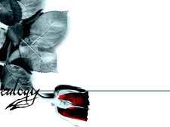
8-اهمال الوالدين للطفل :
يفقد الطفل الإحساس بالأمن النفسي والمادي نتيجة إهمال والدية له .
من أشكال الإهمال..عدم إنصات الوالدين إلى حديثة وإهمال حاجاته الشخصية أو عد م توجيه ونصحه أو عدم مكافأته
ومدحه في حاله نجاحه.

Slide 37
من أهم الآثار المترتبة على إهمال الوالدين :
من خلال دراسة ( سيمو ندرز ) المكونة من 31طفلاً مقسمة إلى مجموعتين ، المجموعة الأولى ،أطفال مهملين ، والمجموعة الثانية أطفال يتمتعون برعاية والديهم فقد أظهرت النتائج :
ـ أن أطفال المجموعة الأولى المهملين كانوا مذبذبين انفعالياً ويتجه سلوكهم نحو الجنوح والكذب والهروب من المنزل والرغبة في جذب انتباه الآخرين 0
ـ أن أطفال المجموعة الثانية الذين يتمتعون برعاية والديهم يغلب على سلوكهم الرغبة في التعاون والأمانة ويمتازون بالاستقرار الانفعالي 0

Slide 38
9-نبذ الطفل انفعالياً:
يتمثل في نواحي عديدة: منها تعرض الوالدين لنواحي النقص لدى الطفل وعقابه المستمر أومقارنتة بالأطفال الآخرين وهجر الطفل وطردة 0
(جيلسون ونيودل)
ارجع العالمان سبب نبذ إلام لطفلها انفعاليًا إلى الصراعات المستمرة مع زوجها، وفى حالة الأب يرجع ذلك إلى وجود الأب في أسرة غير منسجمة يسودها الصراع والتقلب الانفعالي 0

Slide 39
10-تفضيل طفل من احد الجنسين.
غالباً ما يكون لدى الأسرة أكثر من طفل أو رغبة الأسرة التي لا يوجد لديها أولاد
ذكور في ابن لها مما يؤدي إلى إغداق العطف وتفضيله على الأطفال الآخرين 0
ويؤدي ذلك إلى تكوين سلوك عدائي من قبل الأبناء الآخرين نحو الابن المفضل عليهم.

Slide 40


